Slide 1



PHÒNG GD & ĐT QUẬN LONG BIÊN
TRƯỜNG MẦM NON GIA THƯỢNG
Chủ đề: Giao thông
Chủ đề nhánh: luật giao thông
Hoạt động hoc: Làm quen văn học
Đề tài: Dạy thơ: “Đèn giao thông”
Lớp : 4 Tuổi

Slide 2



Hoạt động 1: Ổn định tổ chức – Gây hứng thú
Hát bài hát
“Em đi qua ngã tư đường phố”

Slide 3

Hoạt động 2: Nội dung.
a. Cô đọc thơ trẻ nghe
b. Đàm thoại
c. Trẻ đọc thơ

Slide 4
a. Cô đọc thơ trẻ nghe
* Giảng nội dung.
* Giảng từ mới – từ khó.

Slide 5
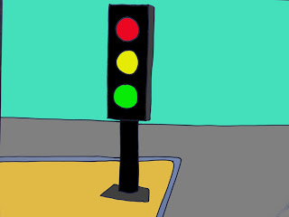
Bài thơ: đèn giao thông

Slide 6




Đèn xanh đèn đỏ đèn vàng
Ba đèn tín hiệu an toàn giao thông

Slide 7
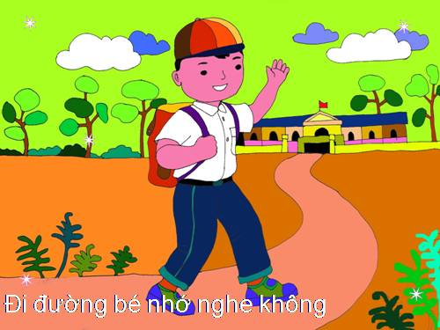

Slide 8
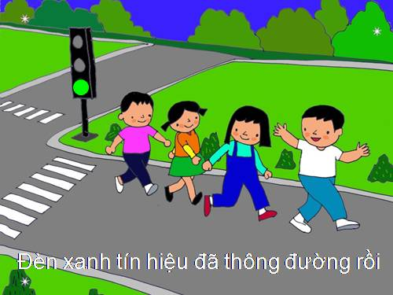

Slide 9
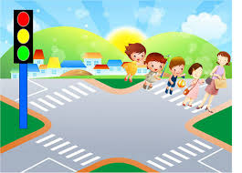
Đèn vàng chậm lại dừng thôi

Slide 10
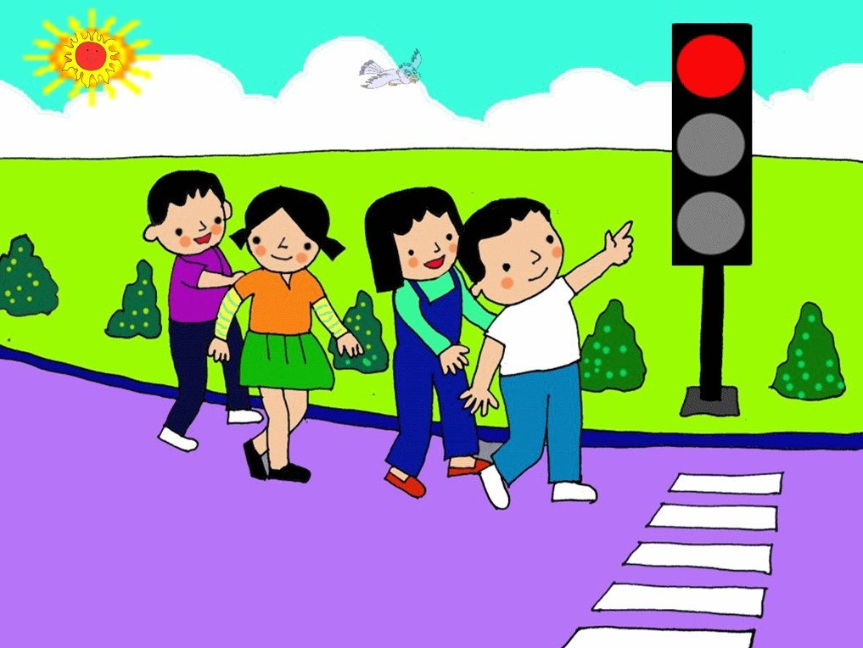
Đèn đỏ dừng lại, kẻo rồi tông nhau

Slide 11
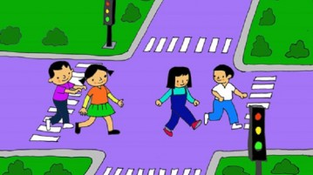
Bé ngoan, bé thuộc làu làu
Xanh đi, đỏ phải dừng mau đúng rồi

Slide 12
Tín hiệu

Slide 13
Đã thông

Slide 14
Làu làu

Slide 15
b. Đàm thoại

Slide 16
Bài thơ cô vừa đọc có tên là gì?
Do ai sáng tác?
Bài thơ: “ Đèn giao thông”
Tác giả: Mỹ Trang

Slide 17
Đèn giao thông có mấy màu? Đó là những màu gì?

Slide 18
Đèn xanh đèn đỏ đèn vàng

Slide 19
Đèn xanh báo hiệu điều gì?

Slide 20
Đèn vàng báo hiệu điều gì?
Đèn vàng chậm lại dừng thôi

Slide 21
Khi đèn đỏ bật lên các phương tiện giao thông phải như thế nào?
Đèn đỏ dừng lại, kẻo rồi tông nhau

Slide 22
Bé ngoan bé nhớ điều gì?
Hết giờ
2
3
4
5
1
Bé ngoan, bé giỏi thuộc lâu
Xanh đi, đèn đỏ dừng mau đúng rồi

Slide 23
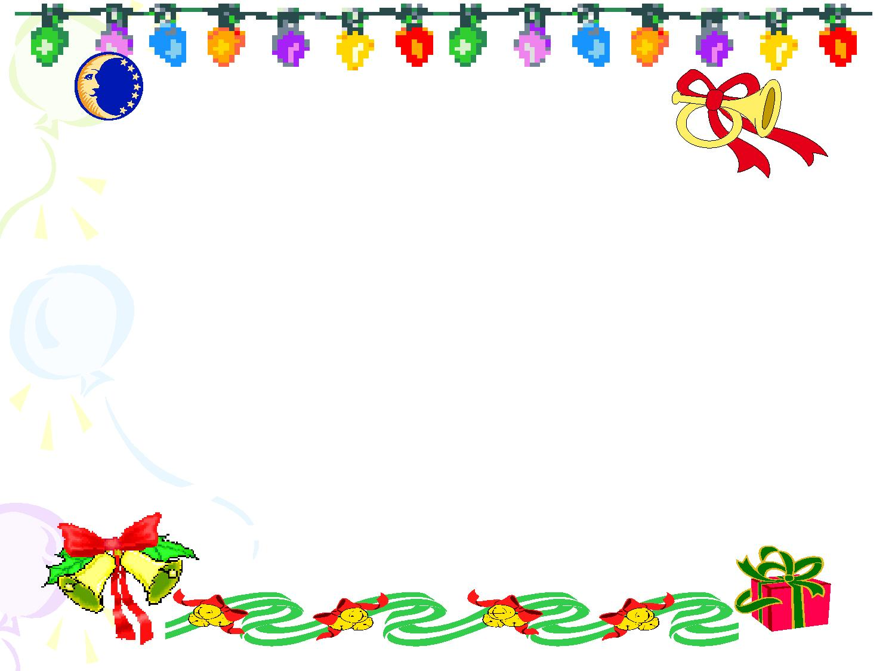
c. Trẻ đọc thơ
Lớp
Tổ
Nhóm
Cá nhân
Đọc thơ chữ to

Slide 24



Bài thơ: Đèn giao thông
Ba đèn tín hiệu an toàn giao thông
Đi đường bé nhớ nghe không?
Tín hiệu đã thông đường rồi

Slide 25
Chậm lại dừng thôi
Dừng lại kẻo rồi tông nhau
Bé ngoan, bé thuộc làu làu
đi phải dừng mau đúng rồi.
Mỹ Trang sáng tác

Slide 26
Trò chơi :
“đèn tín hiệu giao thông”

Slide 27

Hoạt động 3: kết thúc
!

